Slide 1
PPT2 (不含公平性二)
注射用奥加伊妥珠单抗（贝博萨® ）
中国优先审评；首个且唯一治疗白血病的ADC（抗体偶联药物）；
填补成人复发难治急淋治疗空白
申报企业：辉瑞投资有限公司

Slide 2
目录
1
基本信息
罕见肿瘤，成人患者中位生存期仅3-6个月，5年生存率<10%，未满足需求高
2
创新性
中国优先审评，首个且唯一治疗复发难治急淋的ADC药物
3
有效性
近3倍提升完全缓解率和MRD阴性率，2周期快速缓解，CSCO和NCCN指南I级推荐
4
安全性
安全性良好，血液学相关不良反应发生率低于传统化疗，降低感染风险
5
公平性
真实世界用量有限，医保易管理，患者人数少，基金影响有限

Slide 3
产品基本信息
注射用奥加伊妥珠单抗
奥加伊妥珠单抗是首个且唯一用于治疗复发难治急淋的ADC药物，获中国优先审评，建议参照空白
建议参照药
申报目录类别 | 基本医保目录
药品通用名称 | 注射用奥加伊妥珠单抗（中国优先审评¹）
注册规格 | 1.0mg/瓶
适应症 | 本品适用于复发性或难治性前体B细胞急性淋巴细胞白血病（R/R B-ALL）成年患者 ²
用法用量 | 第一个周期：推荐总剂量为1.8mg/㎡，分三次给药。 在后续周期内：对于达到 CR 或 CRi 的患者，本品每个周期的推荐总剂量为 1.5 mg/㎡，分 3 次给药。对于未达到CR 或CRi 的患者，本品每个周期的推荐总剂量为1.8 mg/m²，分3 次给药（详见说明书²）
中国大陆首次上市时间 | 2021年12月20日 | 全球首个上市 | 欧盟，2017年6月
大陆同通用名上市情况 | 无，独家 | 是否为OTC药品 | 否
空白
理由：
目录内以传统化疗为主，奥加伊妥珠单抗填补目录中用于治疗R/R B-ALL的ADC药物空白
疗效显著优于传统化疗方案，完全缓解率提升近3倍³
CDE优先评审
注射用奥加伊妥珠单抗说明书. 核准日期：2025年7月1日
Kantarjian HM, DeAngelo DJ, Stelljes M, et al. Inotuzumab Ozogamicin versus Standard Therapy for Acute Lymphoblastic Leukemia. N Engl J Med. 2016;375(8):740-753. doi:10.1056/NEJMoa1509277

Slide 4
疾病及未满足需求
注射用奥加伊妥珠单抗
复发性或难治性前体B细胞急性淋巴细胞白血病（简称复发难治急淋）是死亡风险高的罕见肿瘤，成人患者中位生存期仅3-6个月，5年生存率<10%，未满足需求高
罕见、恶性血液肿瘤
死亡率高，生存期短
传统化疗复发率高
中国成人急性淋巴细胞白血病发病率0.51/10万人¹
远低于国家癌症中心对于罕见肿瘤发病率标准（<2.5/10万人即为罕见肿瘤）
死亡率高，是恶性血液肿瘤首位²⁻³
  中位OS 3-6个月⁴
  成人5年生存率<10%⁵
目前目录内仍以传统化疗治疗为主，缺乏创新治疗方案
  缓解率仅29.4%⁶
  复发率近70%⁷
Yin W, Yan X, Cai J, et al. Incidence, mortality, and survival associated with acute leukaemia subtypes by age group in China: a population-based cancer registry analysis and cohort study. Lancet Haematol. 2025;12(10):e808-e822. doi:10.1016/S2352-3026(25)00236-4
Zhang N, Wu J, Wang Q, et al. Global burden of hematologic malignancies and evolution patterns over the past 30 years. Blood Cancer J. 2023;13(1):82. Published 2023 May 17. doi:10.1038/s41408-023-00853-3
Du M, Chen W, Liu K, et al. The Global Burden of Leukemia and Its Attributable Factors in 204 Countries and Territories: Findings from the Global Burden of Disease 2019 Study and Projections to 2030. J Oncol. 2022;2022:1612702. Published 2022 Apr 25. doi:10.1155/2022/1612702
国家药品监督管理局药品审评中心. 申请上市技术审评报告：注射用奥加伊妥珠单抗
Kantarjian HM, DeAngelo DJ, Stelljes M, et al. Inotuzumab ozogamicin versus standard of care in relapsed or refractory acute lymphoblastic leukemia: Final report and long-term survival follow-up from the randomized, phase 3 INO-VATE study. Cancer. 2019;125(14):2474-2487. doi:10.1002/cncr.32116
Kantarjian HM, DeAngelo DJ, Stelljes M, et al. Inotuzumab Ozogamicin versus Standard Therapy for Acute Lymphoblastic Leukemia. N Engl J Med. 2016;375(8):740-753. doi:10.1056/NEJMoa1509277
Gökbuget N, Stanze D, Beck J, et al. Outcome of relapsed adult lymphoblastic leukemia depends on response to salvage chemotherapy, prognostic factors, and performance of stem cell transplantation. Blood. 2012;120(10):2032-2041. doi:10.1182/blood-2011-12-399287.

Slide 5



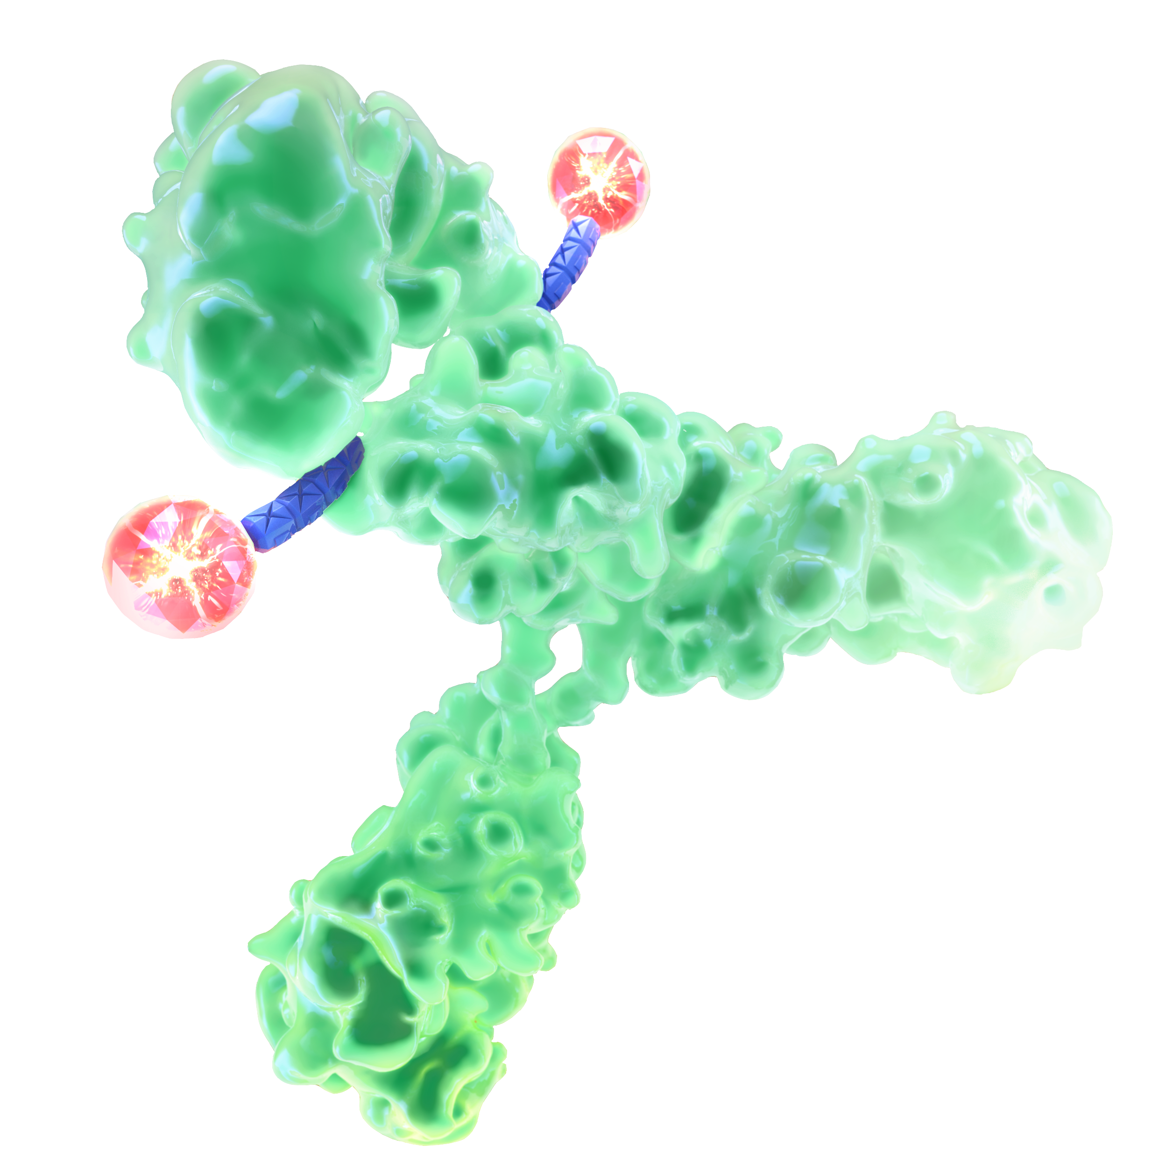
创新性
注射用奥加伊妥珠单抗
创新性角度，奥加伊妥珠是唯一靶向CD22的ADC，强效杀伤肿瘤细胞，深度缓解，90%的复发难治急淋患者高表达CD22。获中国优先审评，FDA突破性疗法认证
EMA
优先审评¹
突破性疗法²
优先审评²
孤儿药认证²
孤儿药认证²
奥加伊妥珠单抗
带来的临床获益
强效杀伤肿瘤细胞，实现深度缓解³
抗肿瘤活性约是化疗药物(阿霉素)的1000 倍
单个抗体偶联6个有效载荷，高效杀伤肿瘤
刺孢霉素
精准靶向90%急淋患者的表达靶点³
中国唯一靶向CD22的治疗白血病的药物
>90%的前体B-ALL和成熟B-ALL都表达CD22
单克隆抗体
连接子
安全性良好³
在血液稳定，可改善药物过早脱落
不损伤造血干细胞
CDE优先评审.
FDA突破性疗法、孤儿药认证、优先评审、EMA孤儿药认证.
Kantarjian HM, DeAngelo DJ, Stelljes M, et al. Inotuzumab Ozogamicin versus Standard Therapy for Acute Lymphoblastic Leukemia. N Engl J Med. 2016;375(8):740-753. doi:10.1056/NEJMoa1509277

Slide 6
有效性
注射用奥加伊妥珠单抗
有效性角度，相对传统化疗，完全缓解率和MRD阴性率均提高近3倍，97%患者在2周期内实现快速缓解，患者获益显著
完全缓解率提升近3倍¹
MRD阴性率提升近3倍¹
97%患者治疗
2周期后实现缓解²
完全缓解率(CR或CRi）
微小残留病转阴率(MRD)
奥加伊妥珠单抗治疗后，按治疗周期实现缓解的患者比例
2.7倍
2.8倍
97%
80.7%
78.4%
73%
29.4%
28.1%
传统化疗
奥加伊妥珠单抗
传统化疗
奥加伊妥珠单抗
第1个周期
第2个周期
中国多中心上市后IV期临床研究显示³，奥加伊妥珠完全缓解率达81.8%，进一步验证临床疗效
Kantarjian HM, DeAngelo DJ, Stelljes M, et al. Inotuzumab Ozogamicin versus Standard Therapy for Acute Lymphoblastic Leukemia. N Engl J Med. 2016;375(8):740-753. doi:10.1056/NEJMoa1509277
注射用奥加伊妥珠单抗说明书. 核准日期：2025年7月1日
Depei Wu, et al. EHA 2026. Abstract PB2613.

Slide 7
有效性
注射用奥加伊妥珠单抗
CSCO和NCCN指南I级推荐用于复发难治急淋成人治疗
国内外
权威指南推荐
指南名称 | 指南推荐
《2026年中国临床肿瘤学会 (CSCO) 恶性血液病诊疗指南》¹ | I级推荐
《2026年美国NCCN急性淋巴细胞白血病诊疗指南》² | I级推荐
《2025年中国抗癌协会 (CACA) 白血病诊疗指南》³ 《中国成人急性淋巴细胞白血病诊断与治疗指南（2024年版）》⁴ | 根据抗原表达，推荐CD22 抗体偶联药物等抗体为基础的挽救治疗
药品审评报告
各关键临床试验数据表明奥加伊妥珠单抗展现显著的优效结果⁵：
评审认可在复发难治性CD22阳性成人急性淋巴细胞白血病患者中，奥加伊妥珠单抗治疗组的血液学缓解率优效于对照组，代表显著临床获益
亚裔患者在接受奥加伊妥珠单抗治疗，相比总人群，呈现一致的优势
中国临床肿瘤学会（CSCO）. 恶性血液病诊疗指南（2026年版）[Guideline].
National Comprehensive Cancer Network (NCCN). Acute Lymphoblastic Leukemia Guidelines. Version1.2026 [Guideline].
2025年中国抗癌协会（CACA）白血病诊疗指南
中国成人急性淋巴细胞白血病诊断与治疗指南（2024年版）
国家药品监督管理局药品审评中心. 申请上市技术审评报告：注射用奥加伊妥珠单抗.

Slide 8
安全性
注射用奥加伊妥珠单抗
安全性角度，优于传统化疗，血液学相关不良反应发生率更低，显著降低感染风险
安全性良好
国内外不良反应发生情况
III期研究显示，≥3级血液学相关不良反应发生率更低¹
真实世界研究证实，奥加伊妥珠单抗相对于传统化疗，显著降低感染风险²
  ≥2级的感染总体发生率低（仅为 9%），无感染相关死亡发生
说明书中最常见严重不良反应为感染、中性粒细胞减少伴发热、出血、腹痛、发热、肝小静脉闭塞病 (VOD)¹
轻度、中度或重度肾功能损害的患者无需调整起始剂量，老年患者无需进行剂量调整¹
通过有效管理可降低肝小静脉闭塞病 (VOD)风险，国内外真实世界研究证实VOD可控可管理³⁻⁷
  韩国上市后监督研究显示，VOD发生率低至2.8%
  多项中国真实世界研究显示，VOD发生率非常低，部分文献为0，整体VOD发生率范围0-4.5%
    安全性管理方案证明VOD可防可控可管理:《造血干细胞移植后肝窦隙阻塞综合征诊断与治疗中国专家共识》 《抗体药物偶联物治疗血液系统恶性肿瘤中国专家共识》 等
传统化疗
奥加伊妥珠单抗
59%
47%
42%
24%
血小板减少
贫血
Kantarjian HM, DeAngelo DJ, Stelljes M, et al. Inotuzumab Ozogamicin versus Standard Therapy for Acute Lymphoblastic Leukemia. N Engl J Med. 2016;375(8):740-753. doi:10.1056/NEJMoa1509277
Candoni A, et al. First report of the GIMEMA INO-first multicenter observational study analyzing infective and non-infective complications in patients with relapsed or refractory B-cell acute lymphoblastic leukemia treated with inotuzumab ozogamicin. ASH 2025. Abstract 5102P.
Yoon, JH., Lee, JH., Yang, DH. et al. Ann Hematol 105, 91 (2026).
Fei Pan et al. Transplantation and cellular therapy（2026); S2666-6367(26)00420-3
Zhuo Wan, et al.. ASH 2025. 1569P
Depei Wu, et al. EHA 2026. Abstract PB2613.
Jiaxin Zheng, et al. EHA 2026 Abstract PS1482

Slide 9
公平性（一）
注射用奥加伊妥珠单抗
公平性方面，复发难治急淋是罕见肿瘤、死亡率高，奥加伊妥珠单抗疗效显著，真实世界用量有限，医保易管理，患者人数少，基金影响有限
对公共健康的影响
突破性创新
成人急性淋巴细胞白血病死亡率高，是恶性血液肿瘤首位¹⁻²
中位生存期仅3-6个月³，5年生存率 (OS)<10%⁴
  现目录内传统化疗疗效有限：缓解率仅29.4%⁵、复发率近70%⁶，未满足需求急迫
中国优先审评，FDA优先审评、孤儿药认证以及突破性疗法，EMA孤儿药认证
首个且唯一治疗复发难治急淋的ADC创新药物，精准靶向
独特CD22靶点：唯一靶向CD22用于R/R B-ALL治疗的创新药物，90%以上的B-ALL伴有CD22表达⁵
弥补目录短板
临床管理难度
医保目录内仍以传统化疗为主
奥加伊妥珠填补目录中用于治疗复发难治急淋的ADC药物空白
适应症明确，诊断明确，不易滥用
用量可控：在其他已纳入医保报销的国家，实际中位治疗≤2周期（6-8瓶）⁷⁻⁸
可门诊输注，无需住院，提升病床周转率，临床管理方便
Zhang N, Wu J, Wang Q, et al. Global burden of hematologic malignancies and evolution patterns over the past 30 years. Blood Cancer J. 2023;13(1):82. Published 2023 May 17. doi:10.1038/s41408-023-00853-3
Du M, Chen W, Liu K, et al. The Global Burden of Leukemia and Its Attributable Factors in 204 Countries and Territories: Findings from the Global Burden of Disease 2019 Study and Projections to 2030. J Oncol. 2022;2022:1612702. Published 2022 Apr 25. doi:10.1155/2022/1612702
国家药品监督管理局药品审评中心. 申请上市技术审评报告：注射用奥加伊妥珠单抗
Kantarjian HM, DeAngelo DJ, Stelljes M, et al. Inotuzumab ozogamicin versus standard of care in relapsed or refractory acute lymphoblastic leukemia: Final report and long-term survival follow-up from the randomized, phase 3 INO-VATE study. Cancer. 2019;125(14):2474-2487. doi:10.1002/cncr.32116
Kantarjian HM, DeAngelo DJ, Stelljes M, et al. Inotuzumab Ozogamicin versus Standard Therapy for Acute Lymphoblastic Leukemia. N Engl J Med. 2016;375(8):740-753. doi:10.1056/NEJMoa1509277
Gökbuget N, Stanze D, Beck J, et al. Outcome of relapsed adult lymphoblastic leukemia depends on response to salvage chemotherapy, prognostic factors, and performance of stem cell transplantation. Blood. 2012;120(10):2032-2041. doi:10.1182/blood-2011-12-399287.
Yoon JH, Lee JH, Yang DH, et al. Real-world outcomes of inotuzumab ozogamicin treatment for adult relapsed or refractory acute lymphoblastic leukemia: a result from Korea post-marketing surveillance. Ann Hematol. 2026;105(3):91. doi:10.1007/s00277-026-06838-z.
Moribe T, Xu L, Tajima K, Yonemoto N. Real-world treatment patterns of novel drugs in relapsed or refractory acute lymphoblastic leukemia patients in Japan. Future Oncol. 2023;19(19):1343-1356. doi:10.2217/fon-2022-1314.
安丽红, 赵德峰, 侯瑞峰, 等. 剂量调整后的奥加伊妥珠单抗两剂疗法治疗复发/难治急性B淋巴细胞白血病的疗效分析[J]. 中华血液学杂志, 2023;44(11):911-916. doi:10.3760/cma.j.issn.0253-2727.2023.11.005.

